Slide 1
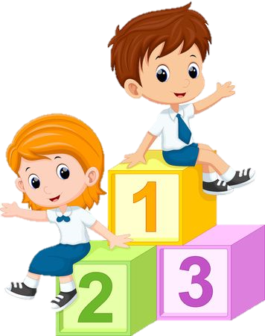
TRƯỜNG TIỂU HỌC ÁI MỘ A
Bài giảng điện tử Tiếng Việt lớp 2
Viết: Trò chơi của bố

Slide 2
Bài
28
TRÒ CHƠI CỦA BỐ
TIẾT 3. VIẾT

Slide 3
Yêu cầu cần đạt
- Nghe - viết đúng chính tả bài Trò chơi của bố.
- Biết viết địa chỉ nhà nơi mình ở theo đúng quy tắc viết hoa.
- Làm đúng các bài tập chính tả phân biệt l/n; ao/au.
Notes:
12

Slide 4
1. Nghe – viết
Trò chơi của bố
Đến bữa ăn, nhìn hai bàn tay của Hường lễ phép đón bát cơm, mẹ lại nhớ đến lúc hai bố con chơi với nhau. Mẹ nghĩ Hường không biết rằng ngay trong trò chơi ấy, bố đã dạy con một nết ngoan.
Notes:
12

Slide 5
Tìm hiểu nội dung bài viết
Nhìn hai tay Hường đón bát cơm, mẹ nhớ tới điều gì?
Mẹ nhớ đến lúc hai bố con chơi với nhau.
Khi chơi cùng bố, Hường đã được bố dạy nết ngoan nào?
Hường đã được bố dạy những cử chỉ và lời nói lễ phép.

Slide 6
Lưu ý khi viết bài.
Viết hoa chữ cái đầu câu và tên riêng.
Các dấu chấm, dấu phẩy trong bài.
Các chữ dễ viết sai trong bài:
Hường, lễ phép, trò chơi, nết ngoan.

Slide 7
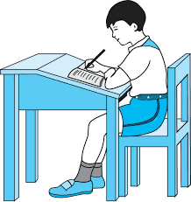
Tư thế ngồi viết
Lưng thẳng.
Không tì ngực xuống bàn.
Đầu hơi cúi.
Mắt cách vở khoảng 25-30cm.
Tay phải cầm bút
Tay trái tì nhẹ lên mép vở để giữ.
Hai chân để song song thoải mái.

Slide 8
Cha mẹ đọc cho con viết bài chính tả trong khoảng 20 phút
Lưu ý tư thế ngồi viết, cách cầm bút theo hướng dẫn.

Slide 9
1. Nghe – viết
Trò chơi của bố
Đến bữa ăn, nhìn hai bàn tay của Hường lễ phép đón bát cơm, mẹ lại nhớ đến lúc hai bố con chơi với nhau. Mẹ nghĩ Hường không biết rằng ngay trong trò chơi ấy, bố đã dạy con một nết ngoan.
Notes:
12

Slide 10
2. Viết vào vở địa chỉ nhà em.
M: Số nhà 25, phố Ngọc Lâm,
quận Long Biên, thành phố Hà Nội
Thảo luận nhóm

Slide 11
CHIA SẺ

Slide 12
2. Viết vào vở địa chỉ nhà em.
M: Số nhà 25, phố Ngọc Lâm, quận Long Biên, thành phố Hà Nội.

Slide 13
3. Chọn a hoặc b.
a. Tìm từ ngữ có tiếng bắt đầu bằng l hoặc n gọi tên sự vật trong từng hình.
bàn là
nón lá
lẵng hoa

Slide 14
3. Chọn a hoặc b.
b. Chọn ao hoặc au thay cho ô vuông.
Hàng cau trước cổng cao vút.
Cây bưởi sau nhà sai trĩu quả.

Slide 15
Tạm biệt và hẹn gặp lại các con
trong các tiết học sau!

